Slide 1



TIẾT 4
Nguyễn Phương Hạnh

Slide 2


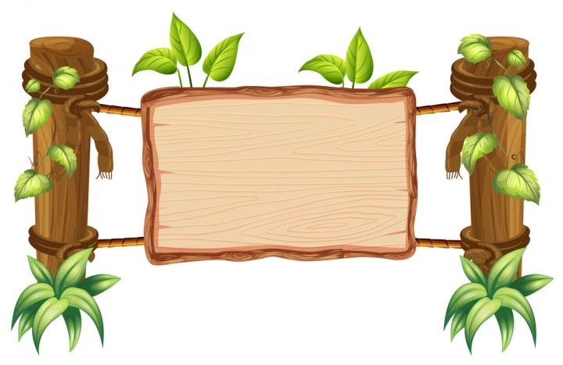
BODY
PERCUSSION

Slide 3

TỔ CHỨC CÁC HOẠT ĐỘNG
VẬN DỤNG – SÁNG TẠO

Slide 4

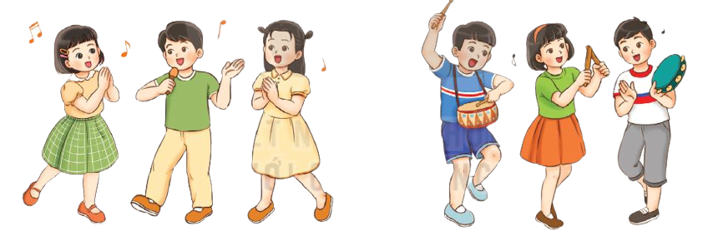

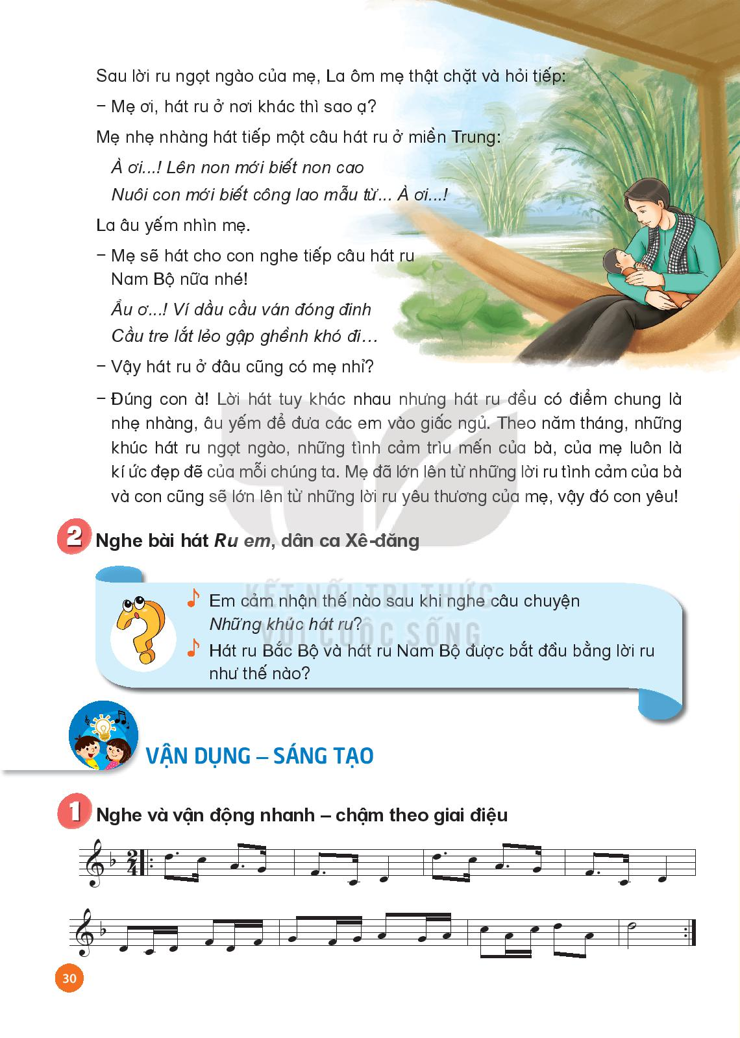

Slide 5

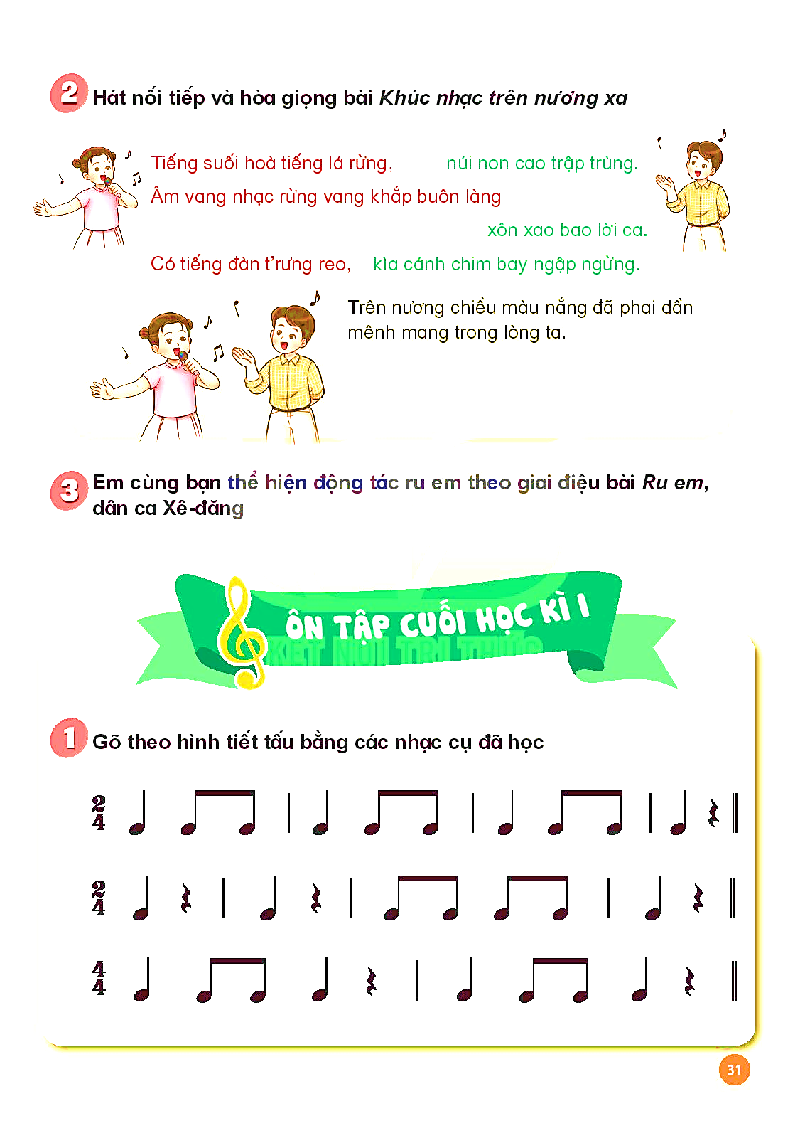

Slide 6
TIẾT 4
TỔ CHỨC CÁC HOẠT ĐỘNG
VẬN DỤNG – SÁNG TẠO

